Slide 2
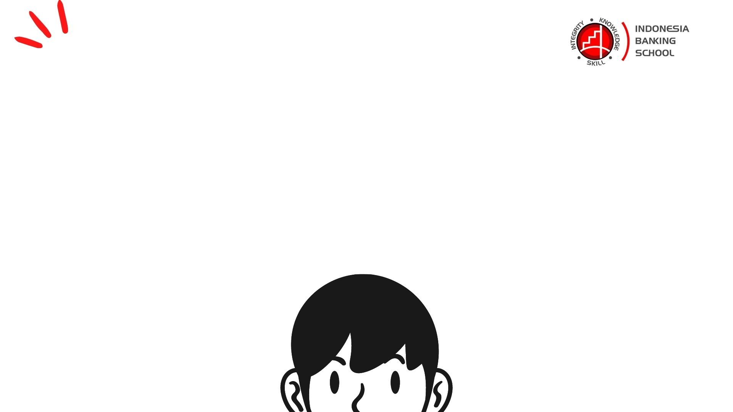
DESIGN THINKING
Design Thinking adalah proses berulang dimana kita berusaha memahami pengguna, menantang asumsi, dan mendefinisikan kembali masalah dalam upaya mengidentifikasi strategi dan solusi alternatif yang mungkin tidak langsung terlihat dengan tingkat awal pemahaman kita
Design Thinking sangat berguna dalam mengatasi masalah-masalah yang tidak jelas atau tidak dikenal, dengan melakukan reframing masalah dengan cara-cara yang berpusat pada manusia, menciptakan banyak ide dalam brainstorming, dan mengadopsi pendekatan langsung dalam pembuatan prototype dan testing.

Slide 3
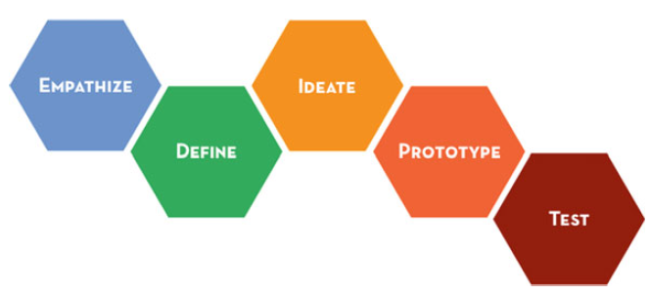
Tahapan dalam Proses Design Thinking
1. Empathise
2. Define
3. Ideate
4. Prototype
5. Test

Slide 4
Empathise
Tahap pertama dari proses Design Thinking adalah untuk mendapatkan pemahaman empatik tentang masalah yang dicoba untuk diselesaikan. Ini melibatkan para ahli konsultasi untuk mencari tahu.
Empati sangat penting untuk proses desain yang berpusat pada manusia Empati memungkinkan pemikir desain untuk mengesampingkan asumsi mereka sendiri tentang dunia untuk mendapatkan wawasan tentang pengguna dan kebutuhan mereka.
Empati memungkinkan pemikir desain untuk mengesampingkan asumsi mereka sendiri tentang dunia untuk mendapatkan wawasan tentang pengguna dan kebutuhan mereka.

Slide 5
Define
Mengumpulkan informasi yang telah dibuat selama tahap Empathise.
Menganalisis pengamatan dan mensistesisnya untuk menentukan masalah inti yang telah diidentifikasi.
Berusaha menidentifikasi masalah sebagai pernyataan masalah dengan cara yang berpusat pada manusia.
Membantu para desainer dalam sebuah tim untuk mengumpulkan ide-ide hebat untuk membangun fitur, fungsi, dan elemen lain yang akan memungkinkan mereka untuk menyelesaikan masalah
memungkinkan pengguna untuk menyelesaikan masalah sendiri dengan tingkat kesulitan minimal

Slide 6
Ideate
Pada tahap ketiga ini desainer siap untuk mulai menghasilkan ide.
Memahami pengguna dan kebutuhan mereka di tahap Empathize
menganalisis dan mensistesis pengamatan pada tahap Define
Membuat pernyataan masalah yang berpusat pada manusia.
anggota tim dapat mulai “berpikir di luar kotak” untuk mengidentifikasi solusi baru untuk pernyataan masalah yang dibuat
mulai mencari cara alternatif untuk melihat masalah
Ada ratusan teknik Ideation seperti Brainstorm, Brainwrite, Worst Possible Idea, dan SCRAMPER. Sesi Brainstorm dan Worst Possible Idea
Biasanya digunakan untuk merangsang pemikiran bebas dan untuk memperluas ruang masalah.
Untuk mendapatkan sebanyak mungkin ide atau solusi masalah.
Memilih beberapa teknik Ideation lainnya pada akhir fase Ideation untuk membantu dalam menyelidiki dan menguji ide-ide sehingga dapat menemukan cara terbaik untuk memecahkan masalah atau menyediakan elemen-elemen yang diperlukan

Slide 7
Prototype
Tim desain akan menghasilkan sejumlah versi produk yang murah dan diperkecil atau fitur spesifik yang ditemukan dalam produk, sehingga dapat menyelidiki solusi masalah yang dihasilkan pada tahap sebelumnya.
Prototype dapat dibagikan dan diuji dalam tim itu sendiri, di departemen lain, atau pada sekelompok kecil orang diluar tim desain.
Ini adalah fase eksperimental, dan tujuannya adalah untuk mengidentifikasi solusi terbaik untuk setiap masalah yang diidentifikasi selama tiga tahap pertama.
Solusi diimplementasikan dalam prototype, dan satu per satu, diselidiki dan diterima, diperbaiki dan diperiksa ulang, dan ditolak berdasarkan pengalaman pengguna.
Pada akhir tahap ini, tim desain akan memiliki gagasan yang lebih baik tentang kendala yang melekat pada produk dan masalah yang ada, dan memiliki pandangan yang lebih jelas tentang bagaimana pengguna yang sebenarnya akan berperilaku, berpikir, dan rasakan ketika berinteraksi dengan bagian akhir produk.

Slide 8
Test
Desainer menguji produk lengkap secara ketat menggunakan solusi terbaik yang diidentifikasi selama fase prototyping.
Ini adalah tahap akhir dari design thinking, tetapi dalam proses berulang
hasil yang dihasilkan selama fase testing sering digunakan untuk mendefinikan kembali satu atau lebih masalah dan menginformasi pemahaman pengguna, kondisi penggunaan, bagaimana orang berpikir, berperilaku, dan merasakan, dan berempati. Bahkan selama fase ini, perubahan dan penyempurnaan dilakukan untuk menyingkirkan solusi masalah dan memperoleh pemahaman sedalam mungkin terhadap produk dan penggunanya

Slide 9
https://www.youtube.com/watch?v=Vv26k2z5No8
https://www.youtube.com/watch?v=EUMbDMMYhXc

Slide 10
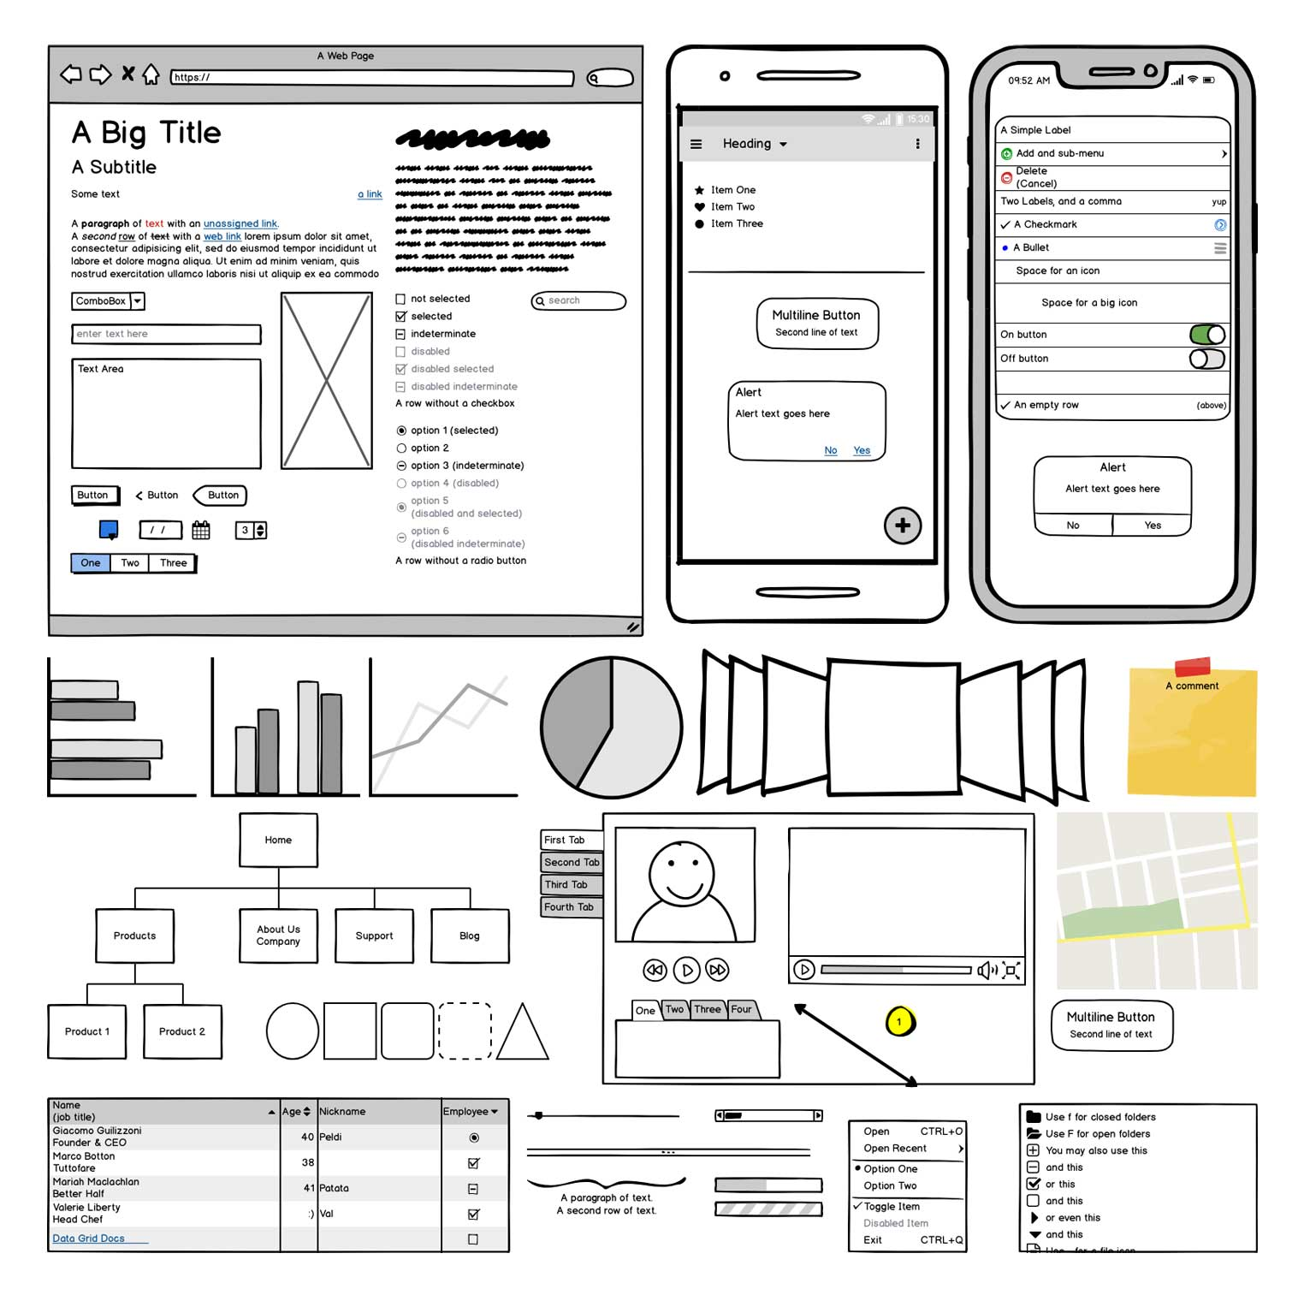
Tugas: Mencari masalah-masalah yang berfokus pada manusia yang dapat dijadikan menjadi bisnis atau meningkatkan bisnis kecil dimasa pandemi dengan solusi Teknologi!

